Slide 1

INSTALACIONES ELECTRICAS BT
Ing. César Sinchiguano. Msc.

Slide 2
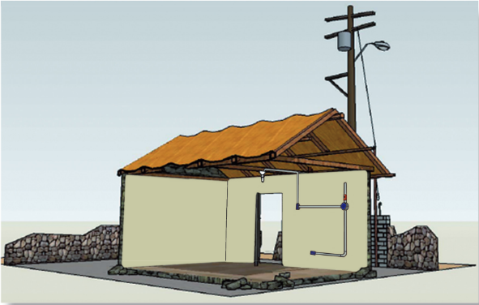
Instalación eléctrica
Es el proceso por el cual se elabora un circuito eléctrico para poder usar la energía eléctrica

Slide 3
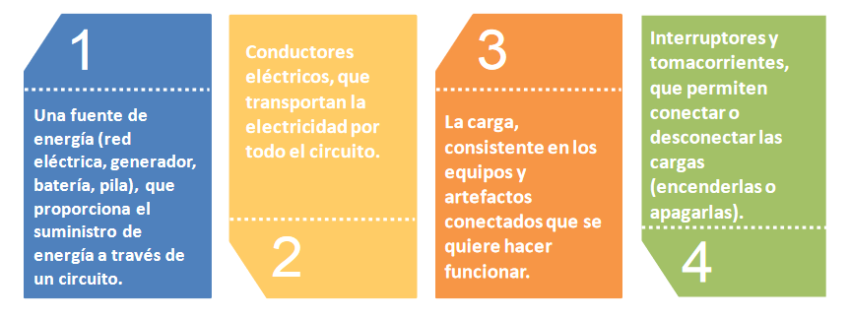
Elementos de la instalación eléctrica
Un circuito eléctrico básico está formado por un conjunto de componentes, que ordenados y conectados adecuadamente permiten el paso de la corriente. Los cuatro principales son los siguientes:

Slide 4
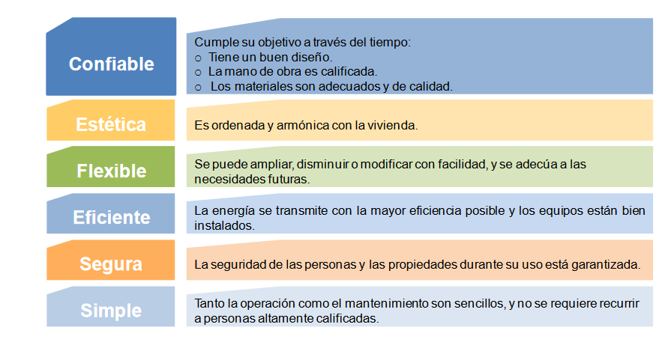
Características de la instalación eléctrica

Slide 5

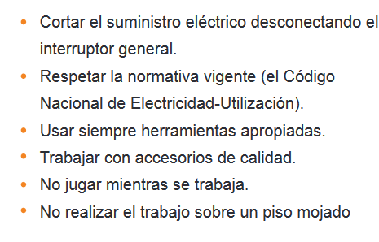
Medidas de seguridad

Slide 6
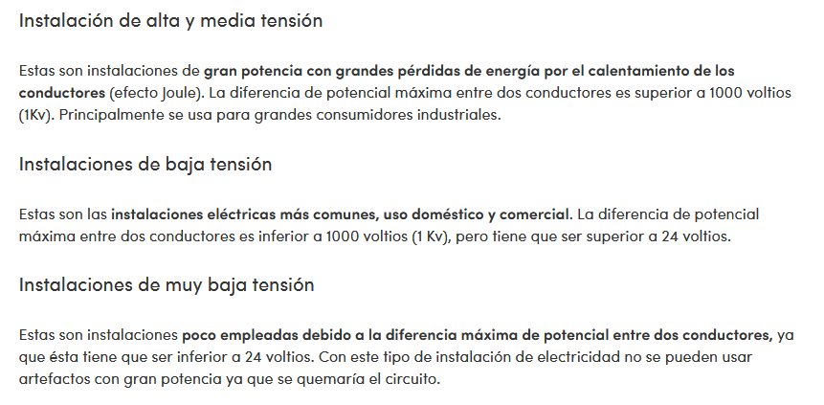
Tipos de instalación eléctrica
Por su tensión
Por su uso

Slide 7
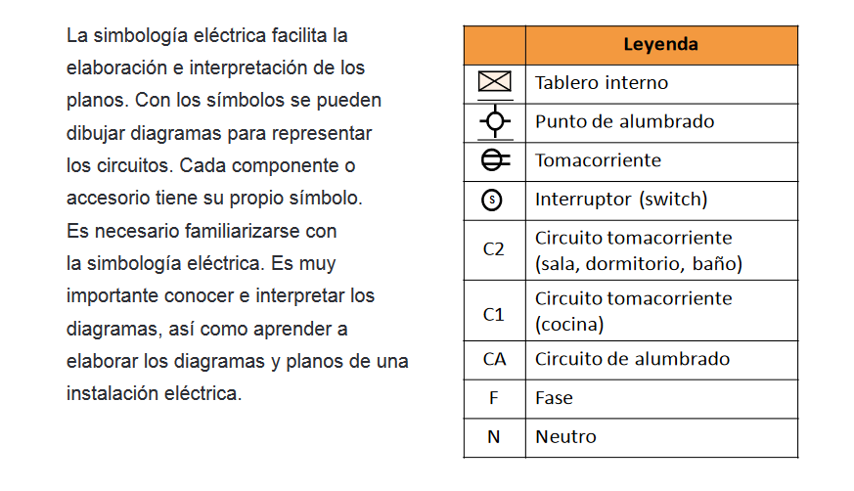
Simbología

Slide 8
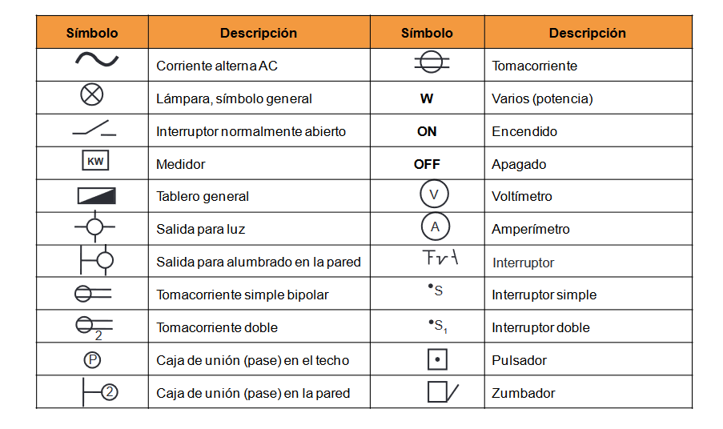
Simbología

Slide 9
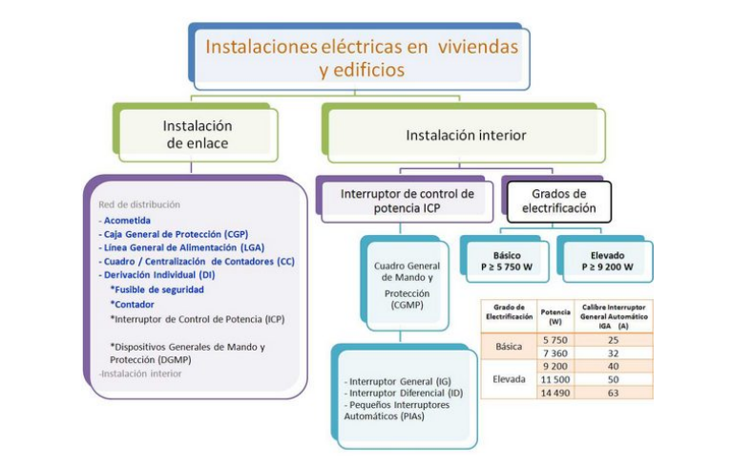
Instalaciones eléctricas en las viviendas.

Slide 10
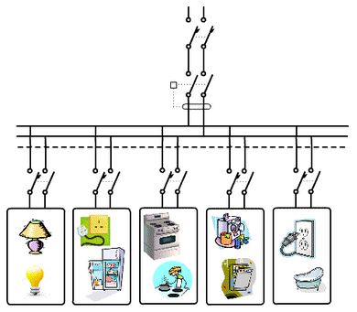
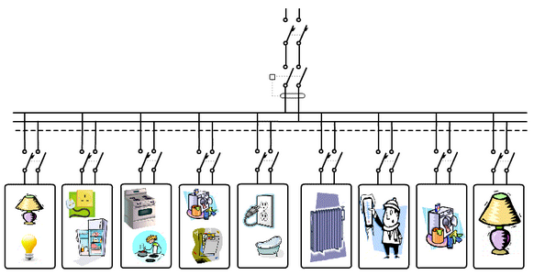
Instalaciones eléctricas en las viviendas.
Básico
Elevado

Slide 11
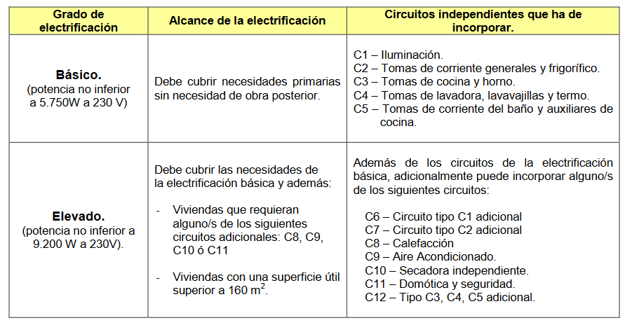
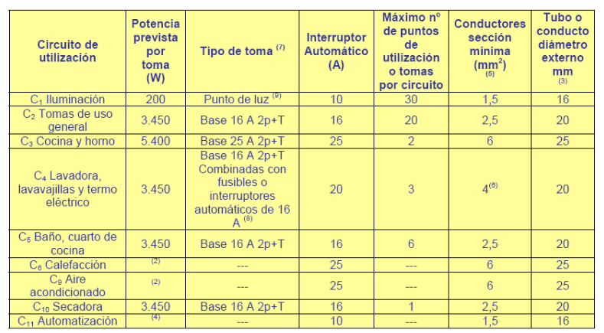
Instalaciones eléctricas en las viviendas.
NOTA: La potencia estimada se calcula sumando las potencias de todos los elementos receptores que dispone la vivienda, y aplicando una reducción de un 40% (ya que no se van a utilizar todos los aparatos eléctricos simultáneamente)

Slide 12
Muchas Gracias
Ing. César Sinchiguano.
cesar.sinchiguano@gmail.com

